Slide 1

ПРЕДПРИНИМАТЕЛЬСКИЙ ТРЕК В СГЭУ

Slide 2

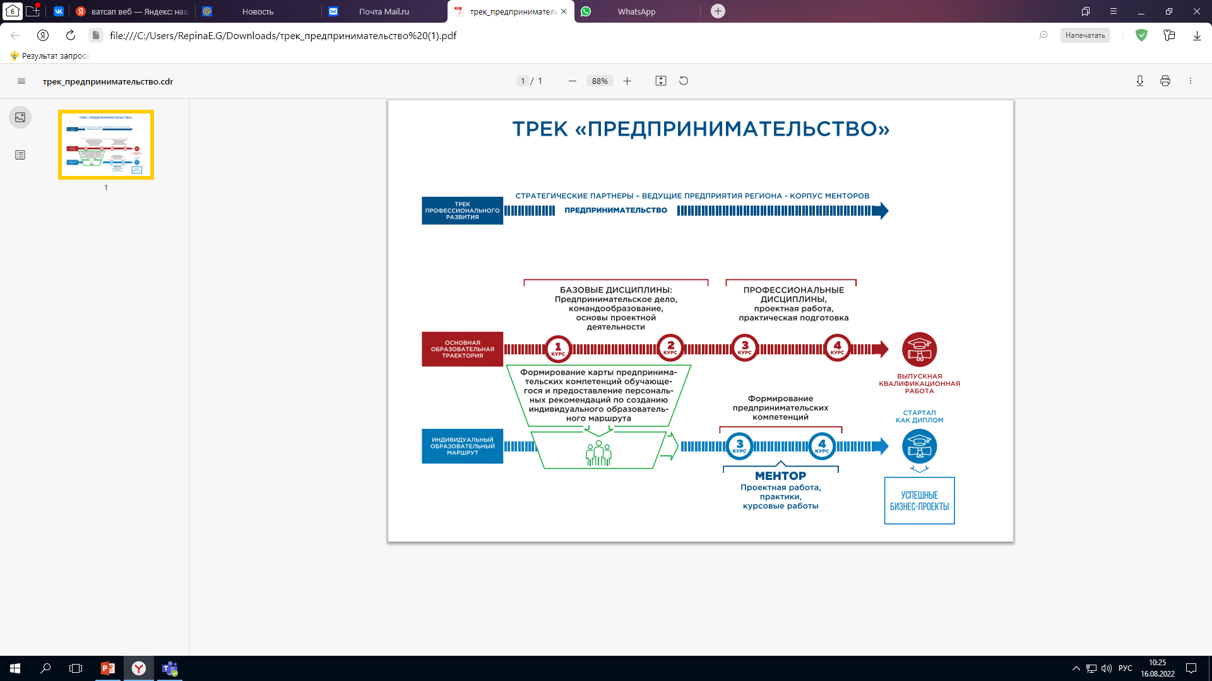
СГЭУ
МЕХАНИКА ПРЕДПРИНИМАТЕЛЬСКОГО ТРЕКА
Самарский государственный экономический университет

Slide 3
СГЭУ
ОБРАЗОВАТЕЛЬНЫЕ КОМПОНЕНТЫ ПРЕДПРИНИМАТЕЛЬСКОГО ТРЕКА
Самарский государственный экономический университет
Этап создания ПРОТОТИПА
ППС СГЭУ
1 курс
весна
Дисциплина «Командообразование и работа в команде»
Развитие навыков командной работы
ППС СГЭУ
2 курс
осень
Дисциплина «Предпринимательское дело»
Знакомство с основами предпринимательства,
историями успеха, создание заинтересованности у обучающихся в предпринимательстве
Эксперты
Карта предпринимательских компетенций
Ассессмент мягких навыков в Центре оценки компетенций СГЭУ (методика РСВ)
Рекомендации по формированию / развитию мягких навыков
компетенций

Slide 4
СГЭУ
ОБРАЗОВАТЕЛЬНЫЕ КОМПОНЕНТЫ ПРЕДПРИНИМАТЕЛЬСКОГО ТРЕКА
Самарский государственный экономический университет
Этап создания ПРОЕКТА
ППС СГЭУ
2 курс
весна
Дисциплина
«Основы проектной деятельности»
Развитие предпринимательских инициатив. Упаковка проектов. Формирование «воронки» потенциальных молодых предпринимателей
2 курс
весна
Предпринимательские среды:
Питч – сессии проектных команд
Эксперты
Короткая презентация проектов, получение комментариев экспертов
Точка кипения
Центр развития предпринимательства СГЭУ

Slide 5
СГЭУ
ОБРАЗОВАТЕЛЬНЫЕ КОМПОНЕНТЫ ПРЕДПРИНИМАТЕЛЬСКОГО ТРЕКА
Самарский государственный экономический университет
Этап создания СТАРТАПА
Точка кипения
3 курс
деловые игры и тренинги
проектные школы
предакселерационные интенсивы
акселерационные программы
консультации экспертов
подготовка к конкурсам на привлечение финансирования
Формирование предпринимательских и проектных компетенций
Заявление ВКР - С
Пары
«Ментор – команда»
Центр развития предпринимательства СГЭУ
Эксперты
4 курс
Написание и защита ВКР в форме стартапа
Создание стартапа, успешная защита ВКР - С
Центр развития предпринимательства СГЭУ
Эксперты

Slide 6
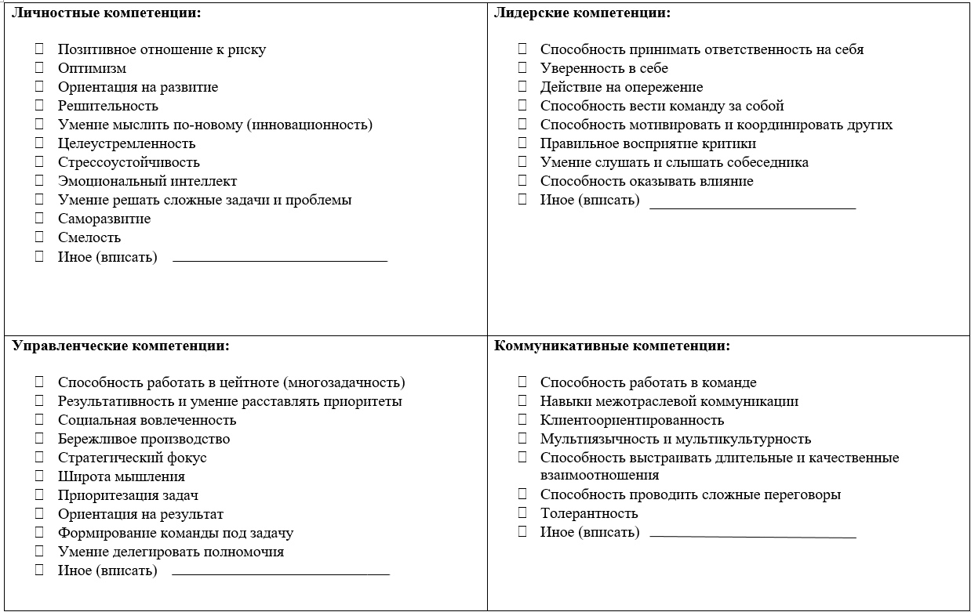
СГЭУ
КАРТА ПРЕДПРИНИМАТЕЛЬСКИХ КОМПЕТЕНЦИЙ
Самарский государственный экономический университет

Slide 7
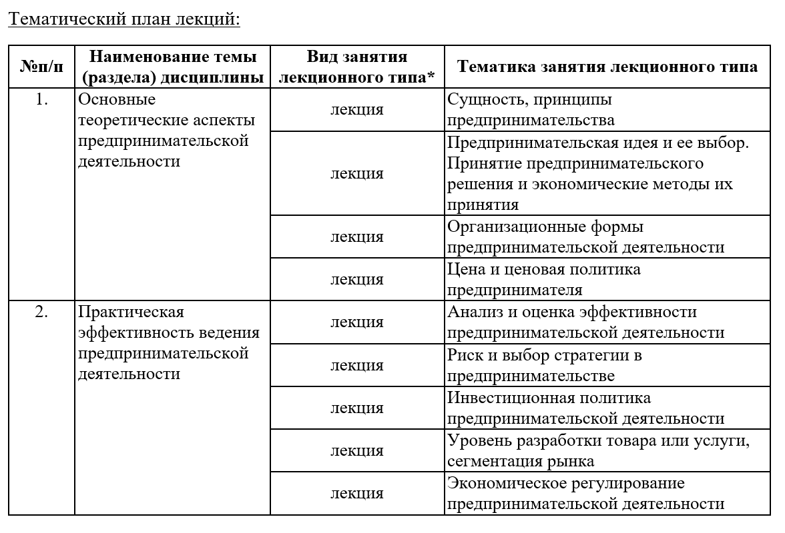
СГЭУ
ДИСЦИПЛИНА «ПРЕДПРИНИМАТЕЛЬСКОЕ ДЕЛО»
Самарский государственный экономический университет

Slide 8

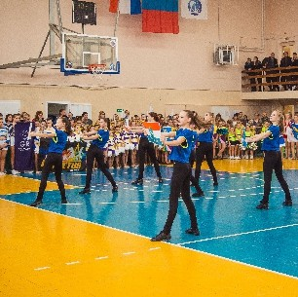
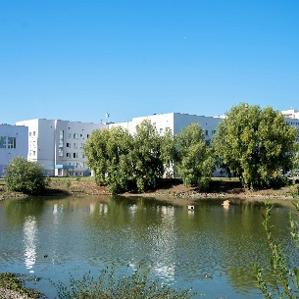
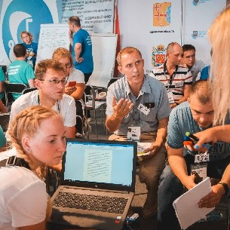

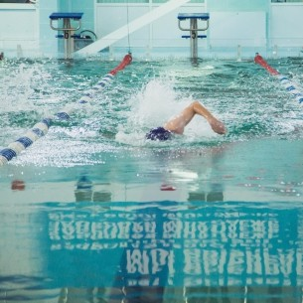
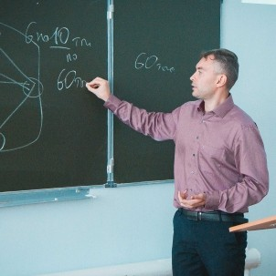

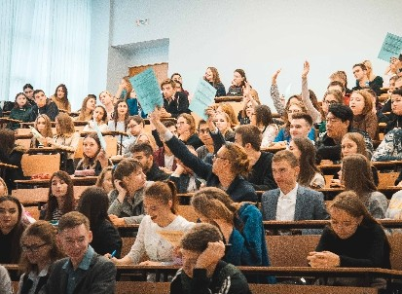
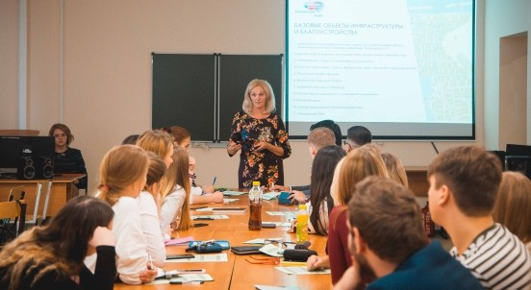


СГЭУ
Самарский государственный экономический университет
www.sseu.ru
Россия, г. Самара, ул. Советской Армии, 141
тел. +7 (846) 933 88 00
+7 (846) 933 88 88
www.start.sseu.ru

